Slide 1



PharmacieFinder
Cherchez moins, Vivez mieux !
Présenté par :
EL ARGOUBI El Mehdi
LAHOUIR Mehdi
BOUACHRINE Ahmed Reda
OURRAD Nouhaila
Encadré par :
PR. GIROIRE Vicent
NAJAM Hajar
BAALI LLina
HAMMOUCHE Imane
BENTABET Soumia
2024/2025

Slide 2



1

Slide 3
PLAN
Étude technique
01
Présentation de l'idée
04
Business model canva
Estimation du coût du projet
02
05
Étude marketing
Choix du statut juridique de l’entreprise
03
06
2

Slide 4


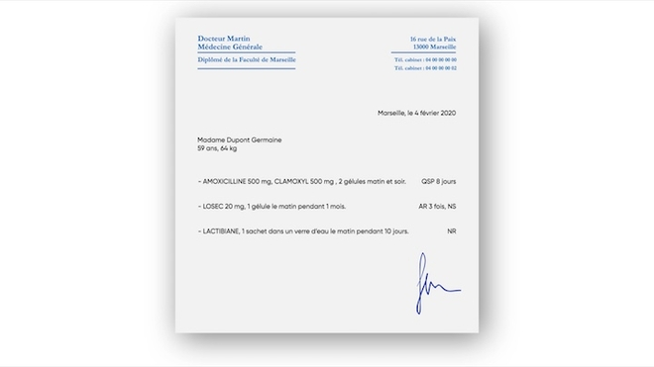

3

Slide 5
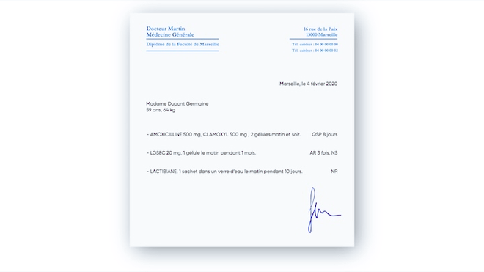
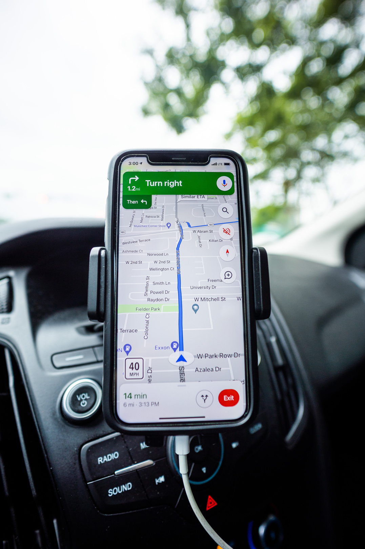
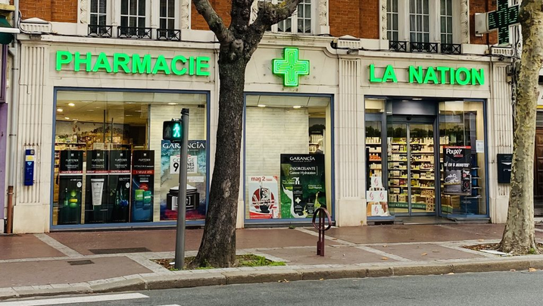
Pharmacie
Finder
4

Slide 6

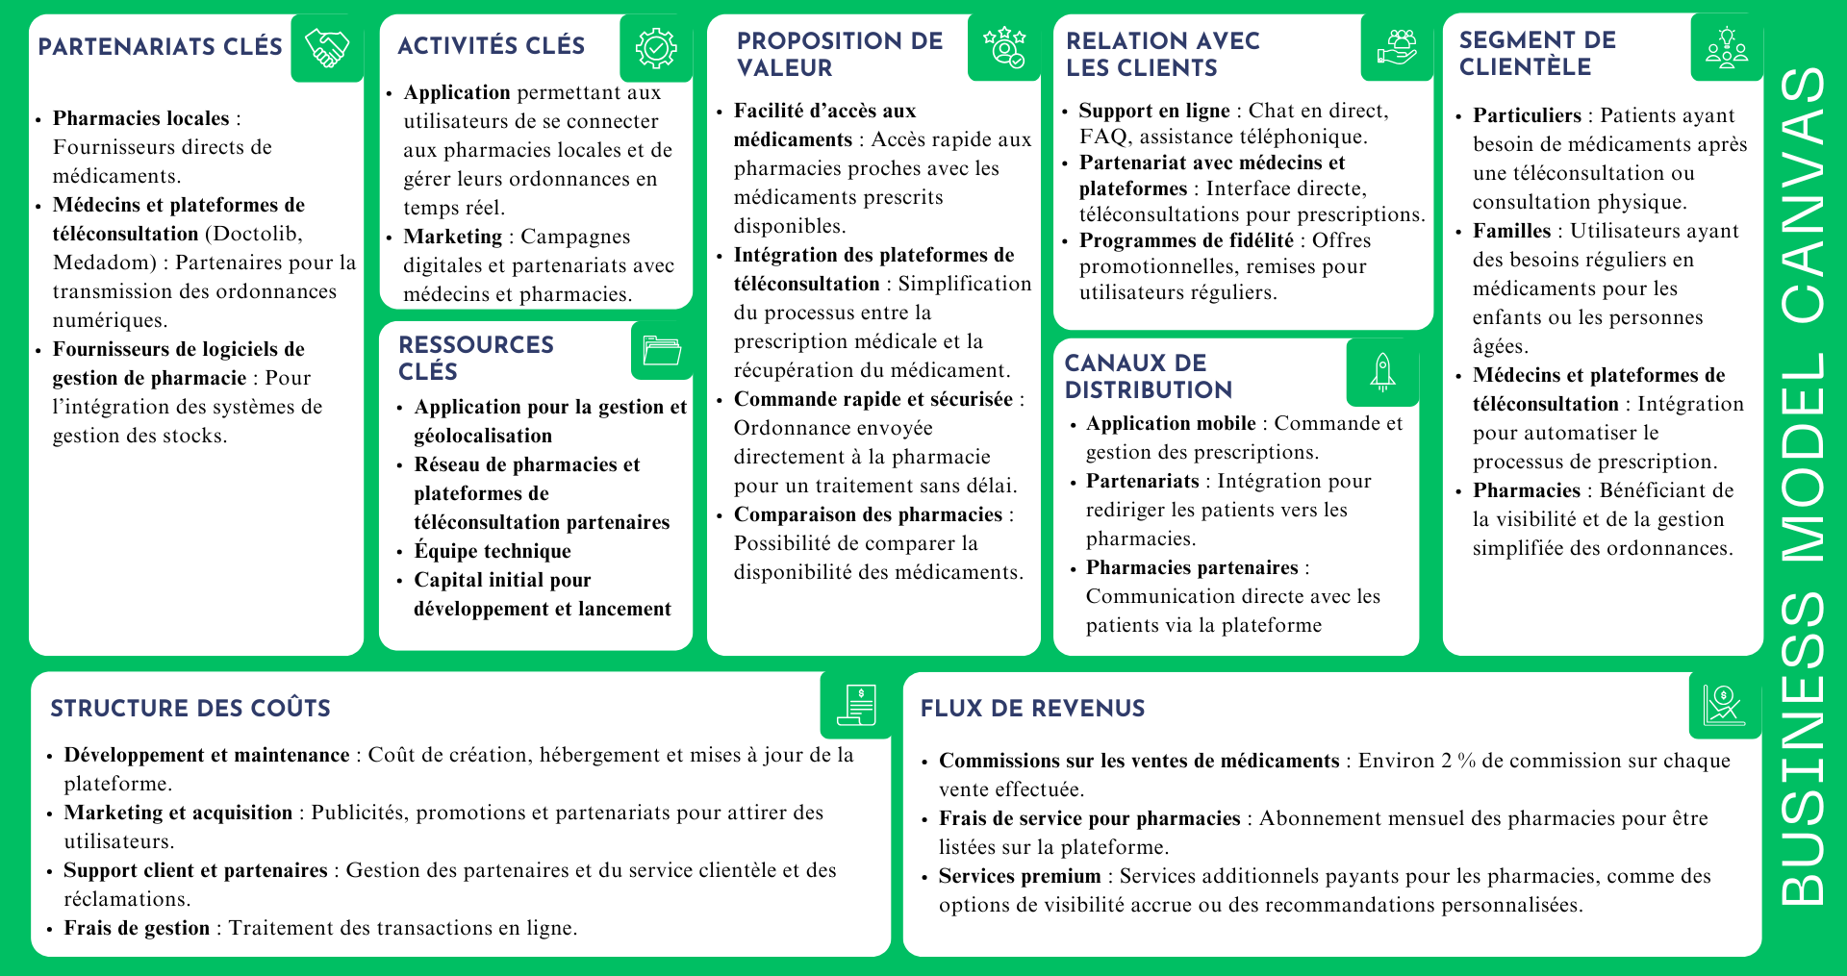
BUSINESS MODEL CANVAS
5
Notes:
Je vais vous présenter les neuf éléments clés du Business Model Canvas de notre projet, qui nous aideront à comprendre notre stratégie et comment nous apporterons de la valeur à nos utilisateurs.
1. Segments de clients :
Nous ciblons les particuliers à la recherche de pharmacies et les plateformes de téléconsultation (comme Doctolib, Medadom), qui faciliteront l’envoi des prescriptions aux pharmacies.
2. Propositions de valeur :
Notre application permet de trouver rapidement une pharmacie ouverte, et de vérifier la disponibilité des médicaments en temps réel. Elle simplifie aussi la liaison entre les plateformes de téléconsultation et les pharmacies.
3. Canaux de distribution :
Nous utiliserons notre application mobile et notre site web, ainsi que des partenariats avec des plateformes de téléconsultations pour distribuer nos services.
4. Relations avec les clients :
Nous proposerons un service client réactif et personnalisé via l’application pour aider les utilisateurs à naviguer et à recevoir des notifications pertinentes.
5. Flux de revenus :
Nos revenus proviendront de commissions sur les transactions, d’abonnements premium pour les pharmacies, et de partenariats avec des plateformes de téléconsultation.
6. Ressources clés :
Nos ressources incluent notre équipe de développement, nos partenariats avec les pharmacies et les plateformes de téléconsultation, ainsi que la technologie de géolocalisation.
7. Activités clés :
Les principales activités incluent le développement de l’application, la gestion des partenariats et le marketing digital pour attirer de nouveaux utilisateurs.
8. Partenaires clés :
Nous collaborons avec les pharmacies, les plateformes de téléconsultation et des partenaires technologiques pour soutenir notre infrastructure.
9. Structure des coûts :
Nos coûts sont principalement liés au développement de la plateforme, à sa maintenance, et aux dépenses en marketing et en acquisition d’utilisateurs.
Conclusion :
En résumé, notre modèle d'affaires est bien structuré, aligné avec nos objectifs, et conçu pour fournir un service essentiel aux utilisateurs tout en garantissant une croissance durable pour Pharmacie Finder.

Slide 7




Étude Marketing
PUBLIC CIBLE
PROPOSITION DE VALEUR
STRATÉGIE DE COMMUNICATION
Patients utilisant la téléconsultation.
Pharmacies souhaitant digitaliser la gestion des ordonnances.
Faciliter l’obtention rapide de médicaments après une téléconsultation via la mise en relation directe avec les pharmacies les plus proches.
Collaborations avec plateformes de téléconsultation (Doctolib, Medadom).
Campagnes ciblées pour pharmacies et patients via les réseaux sociaux et les influenceurs de santé.
6

Slide 8


ÉTUDE TECHNIQUE
LOCAL
MOYENS MATÉRIELS
MOYENS IMMATÉRIELS
Plateforme Numérique Fiable
Expertise en Expérience Utilisateur et Relation Client
Sécurité des Données
Administration et Financement
Infrastructure Cloud
Ordinateurs
Périphérique
Bureau
Local au tarif de 24000 euro par an
7

Slide 9
ÉTUDE TECHNIQUE
LES MOYENS HUMAINS
Chef de projet
Professionnel des Ressources Humaines
Gestionnaire Administratif et Financier
Ingénieur logiciel
Spécialiste en Sécurité des Données
Responsable Marketing et relations publiques
Personnel de Support Client et Communication
8

Slide 10
ESTIMATION DU COÛT DU PROJET
9

Slide 11
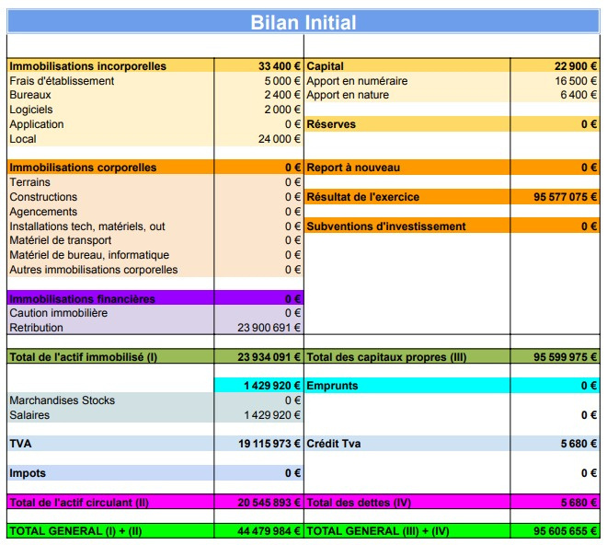
10

Slide 12
NOUS GAGNONS
51.152.463 €
9

Slide 13
DU DETAIL:
Méd nécessitant une ordonnance, prescrit par Jours : M=295 890
Nombre de médicaments vendu par jour : 17 457
Taux de pénetration : 5,9 %
Prix moyen : 15 euro
2

Slide 14
SARL
Souplesse lors de la création
Responsabilité Limitée des Associés Actifs
Limitation du Risque Financier
Flexibilité du Statut Social du Gérant
Sécurité Juridique des Statuts
Possibilité d’Ajouter des Associés
12
9
Notes:
Nous avons choisi le statut de Société à Responsabilité Limitée (SARL) pour Pharmacie Finder. Ce statut limite la responsabilité des associés à leurs apports, protégeant ainsi leurs biens personnels en cas de difficulté financière. Il offre également une grande flexibilité en termes de gestion, sans exiger de capital minimum, ce qui facilite le démarrage de l’entreprise.
De plus, la SARL permet des avantages fiscaux, notamment la déduction des rémunérations des dirigeants, tout en offrant la possibilité d’accueillir jusqu’à 50 associés, ce qui est idéal pour une potentielle croissance future.
En résumé, la SARL est le choix optimal pour notre entreprise, garantissant protection, flexibilité et possibilités d'évolution.

Slide 15

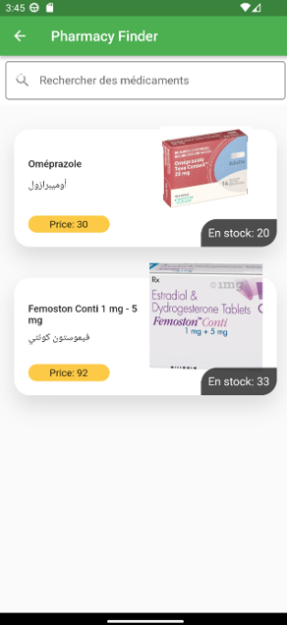
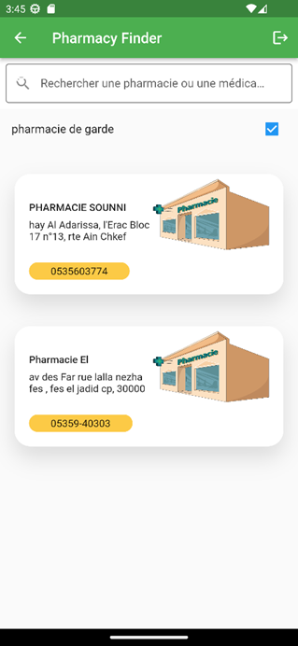
CONCLUSION
13
Notes:
En somme, DOMICONFORT est bien positionné pour répondre aux besoins du marché, offrir des services de qualité, tout en assurant une gestion financière
persistante. Nous sommes convaincus que ce projet apportera une contribution significative au secteur des services à domicile et offrira une meilleur expérience à nos utilisateurs.

Slide 16

MERCI POUR VOTRE ATTENTION
PharmacieFinder
CHERCHEZ MOINS, VIVRE MIEUX !
Notes:
Nous vous remercions de votre attention et sommes ouverts à toutes vos questions.

